Slide 1
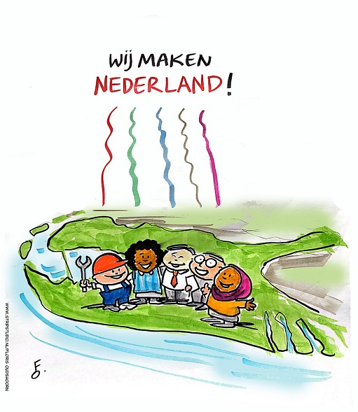
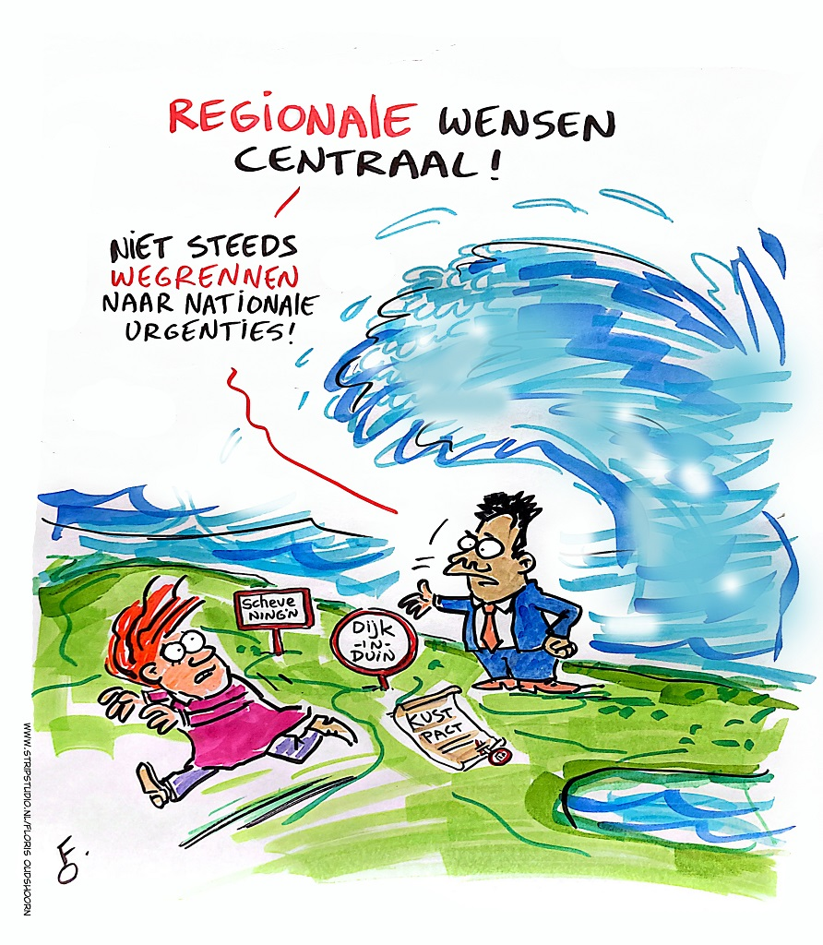


Slide 2
WIJ MAKEN NEDERLAND STAP VOOR STAP
JUNI – SEPT ‘25 | OKT ‘25 | DEC ‘25 | MRT ‘26 | OKT ‘26 | 2027
OPHALEN VAN VERHALEN UIT 4 LANDSDELEN.. | .. VERTALEN NAAR 4 BOODSCHAPPEN UIT DE LANDSDELEN BIJ DDW .. | .. CONSOLIDEREN TOT EEN ZIENSWIJZE OP NOTA RUIMTE .. | .. VERTALEN NAAR 350 TOEKOMST PROJECTEN (1 per gemeente) GEMEENTE VERKIEZINGEN .. | PRESENTEREN VAN 350 TOEKOMST PRAKTIJKEN BIJ DDW 2026 | NL VERBEELD(t) MANIFESTATIE TOEKOMST PRAKTIJKEN BASIS VOOR NL VERBEELDT MANIFESTATIE
1
N
3
N
2
1
Z
Z
Wij Maken NL
boodschap
N
N
Z
3
Z
N
2
Z
W
Z
W
1
2
W
W
3
N
W
1
W
Projecten waarin de ruimtelijke toekomst zich al toont. Veelal aangejaagd door stads- en plattelandsmakers
O
O
O
O
3
2
O
O
NL
verbeeld(t)

Slide 3
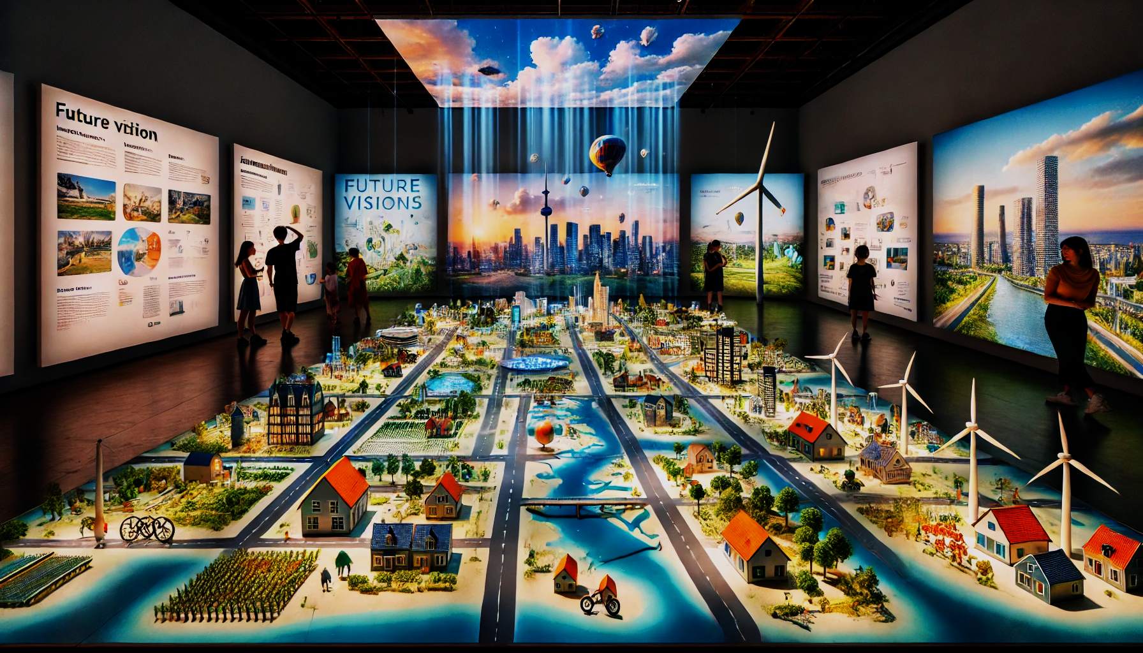
WIJ MAKEN HET NEDERLAND VAN VOORBIJ 2050

Slide 4
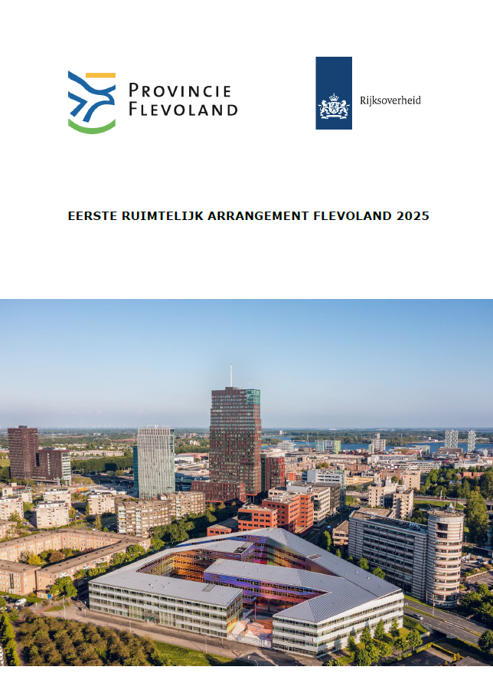
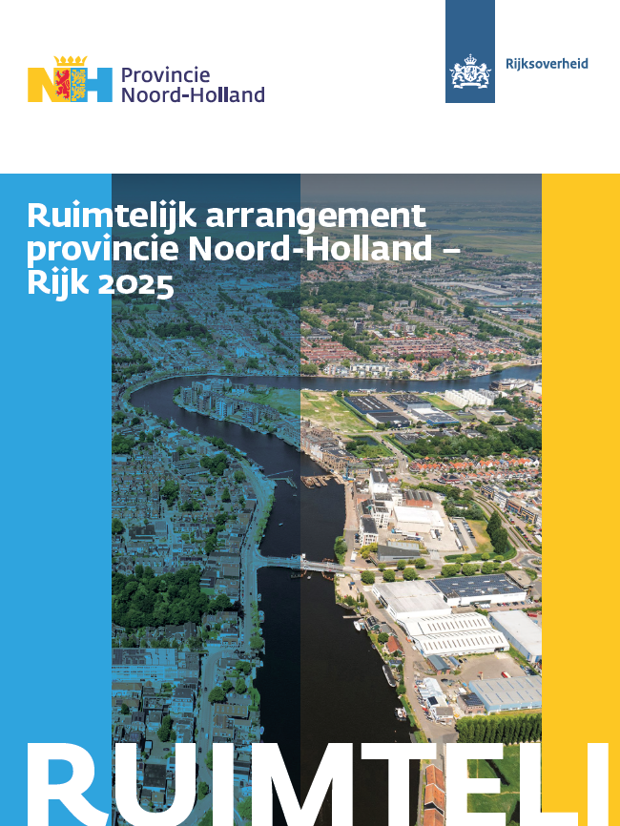
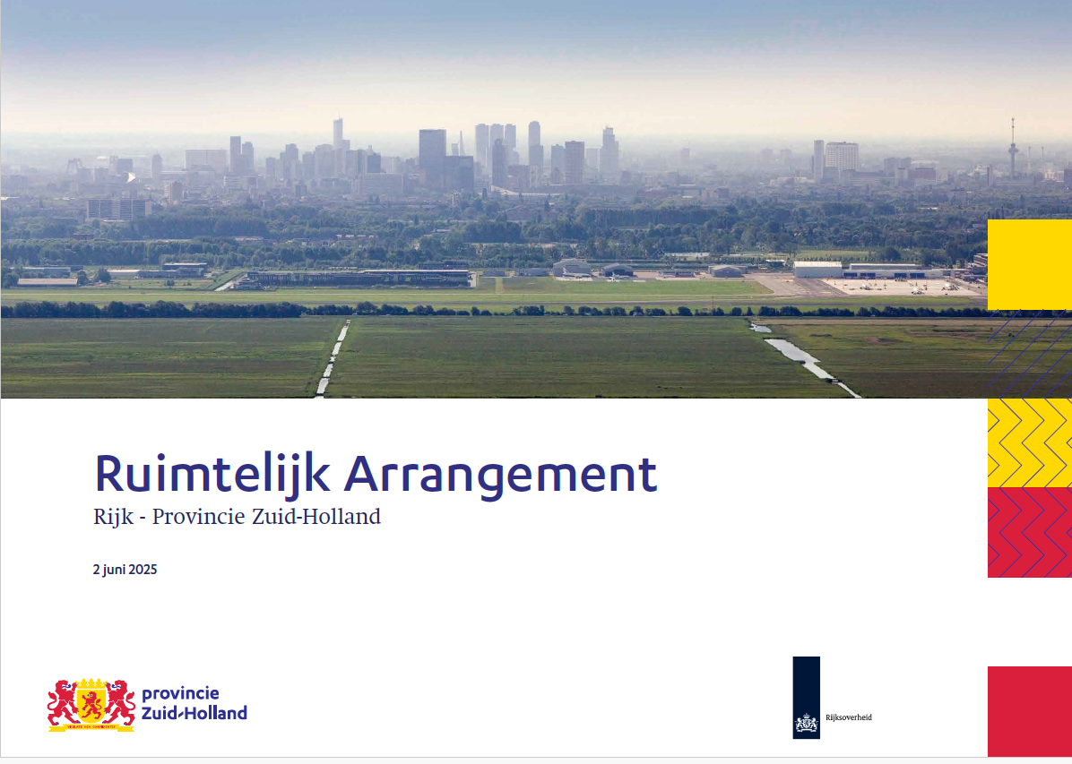
Impressies van 4 Ruimtelijke Arrangementen (Noord-Holland, Zuid- Holland, Utrecht, Flevoland)

Slide 5
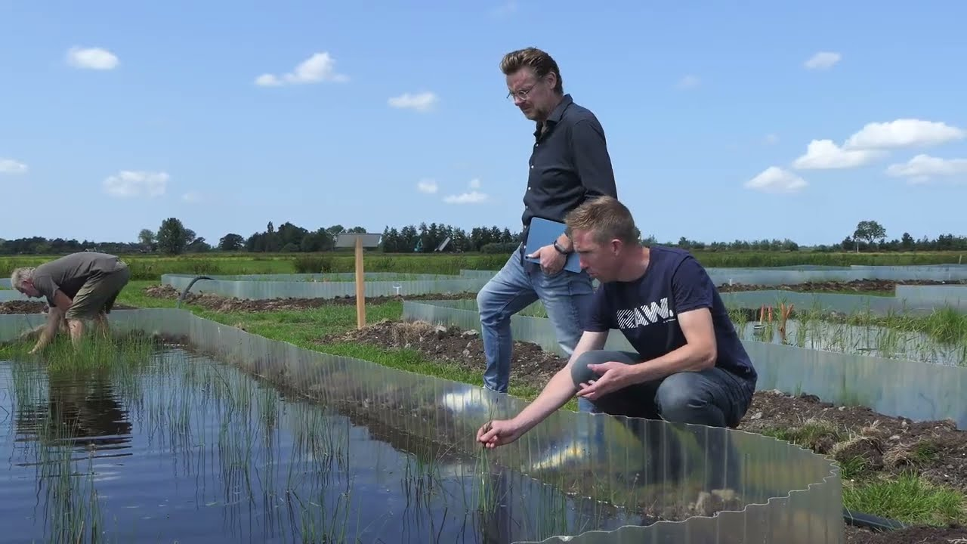
Water en bodem:
Het besluit is gevallen: veenweidegebieden worden vernat (grondwaterpeil 40-20 cm onder maaiveld) Er is veel ruimte nodig voor waterberging.
→ Afspraak: de ruimtebehoefte wordt berekend, daarna een integrale afweging met andere ruimteclaims.
Maar er is ook zoetwater nodig voor verzilte gebieden (Rijnmond), nieuwe industrie (waterstof) en droge zandgrond. Waar komt dat zoetwater vandaan en hoe wordt het verdeeld?
→ Afspraak: Deltaprogramma 2027 en nadere studie

Slide 6

Landbouw en natuur
Veenweidegebied: er is voldoende onderzocht. Vernatting past bij extensieve, natuurinclusieve kringlooplandbouw. Vernatting verbetert ook het leefgebied van weidevogels.
→ Afspraak: Rijk en provincies gaan gezamenlijk uitvoeren.
Groen groeit mee: publiek toegankelijk groen in de overgang tussen stad en land wordt versterkt tbv gezondheid van mens en dier
“Rijk en provincie erkennen dat er vanwege onduidelijkheid over landbouw- en natuurbeleid nog niet duidelijk is welke onderwerpen moeten landen in nationaal en provinciaal beleid.”
→ Afspraak: In gebiedsprocessen blijft het gesprek tussen Rijk en provincies gaande.

Slide 7
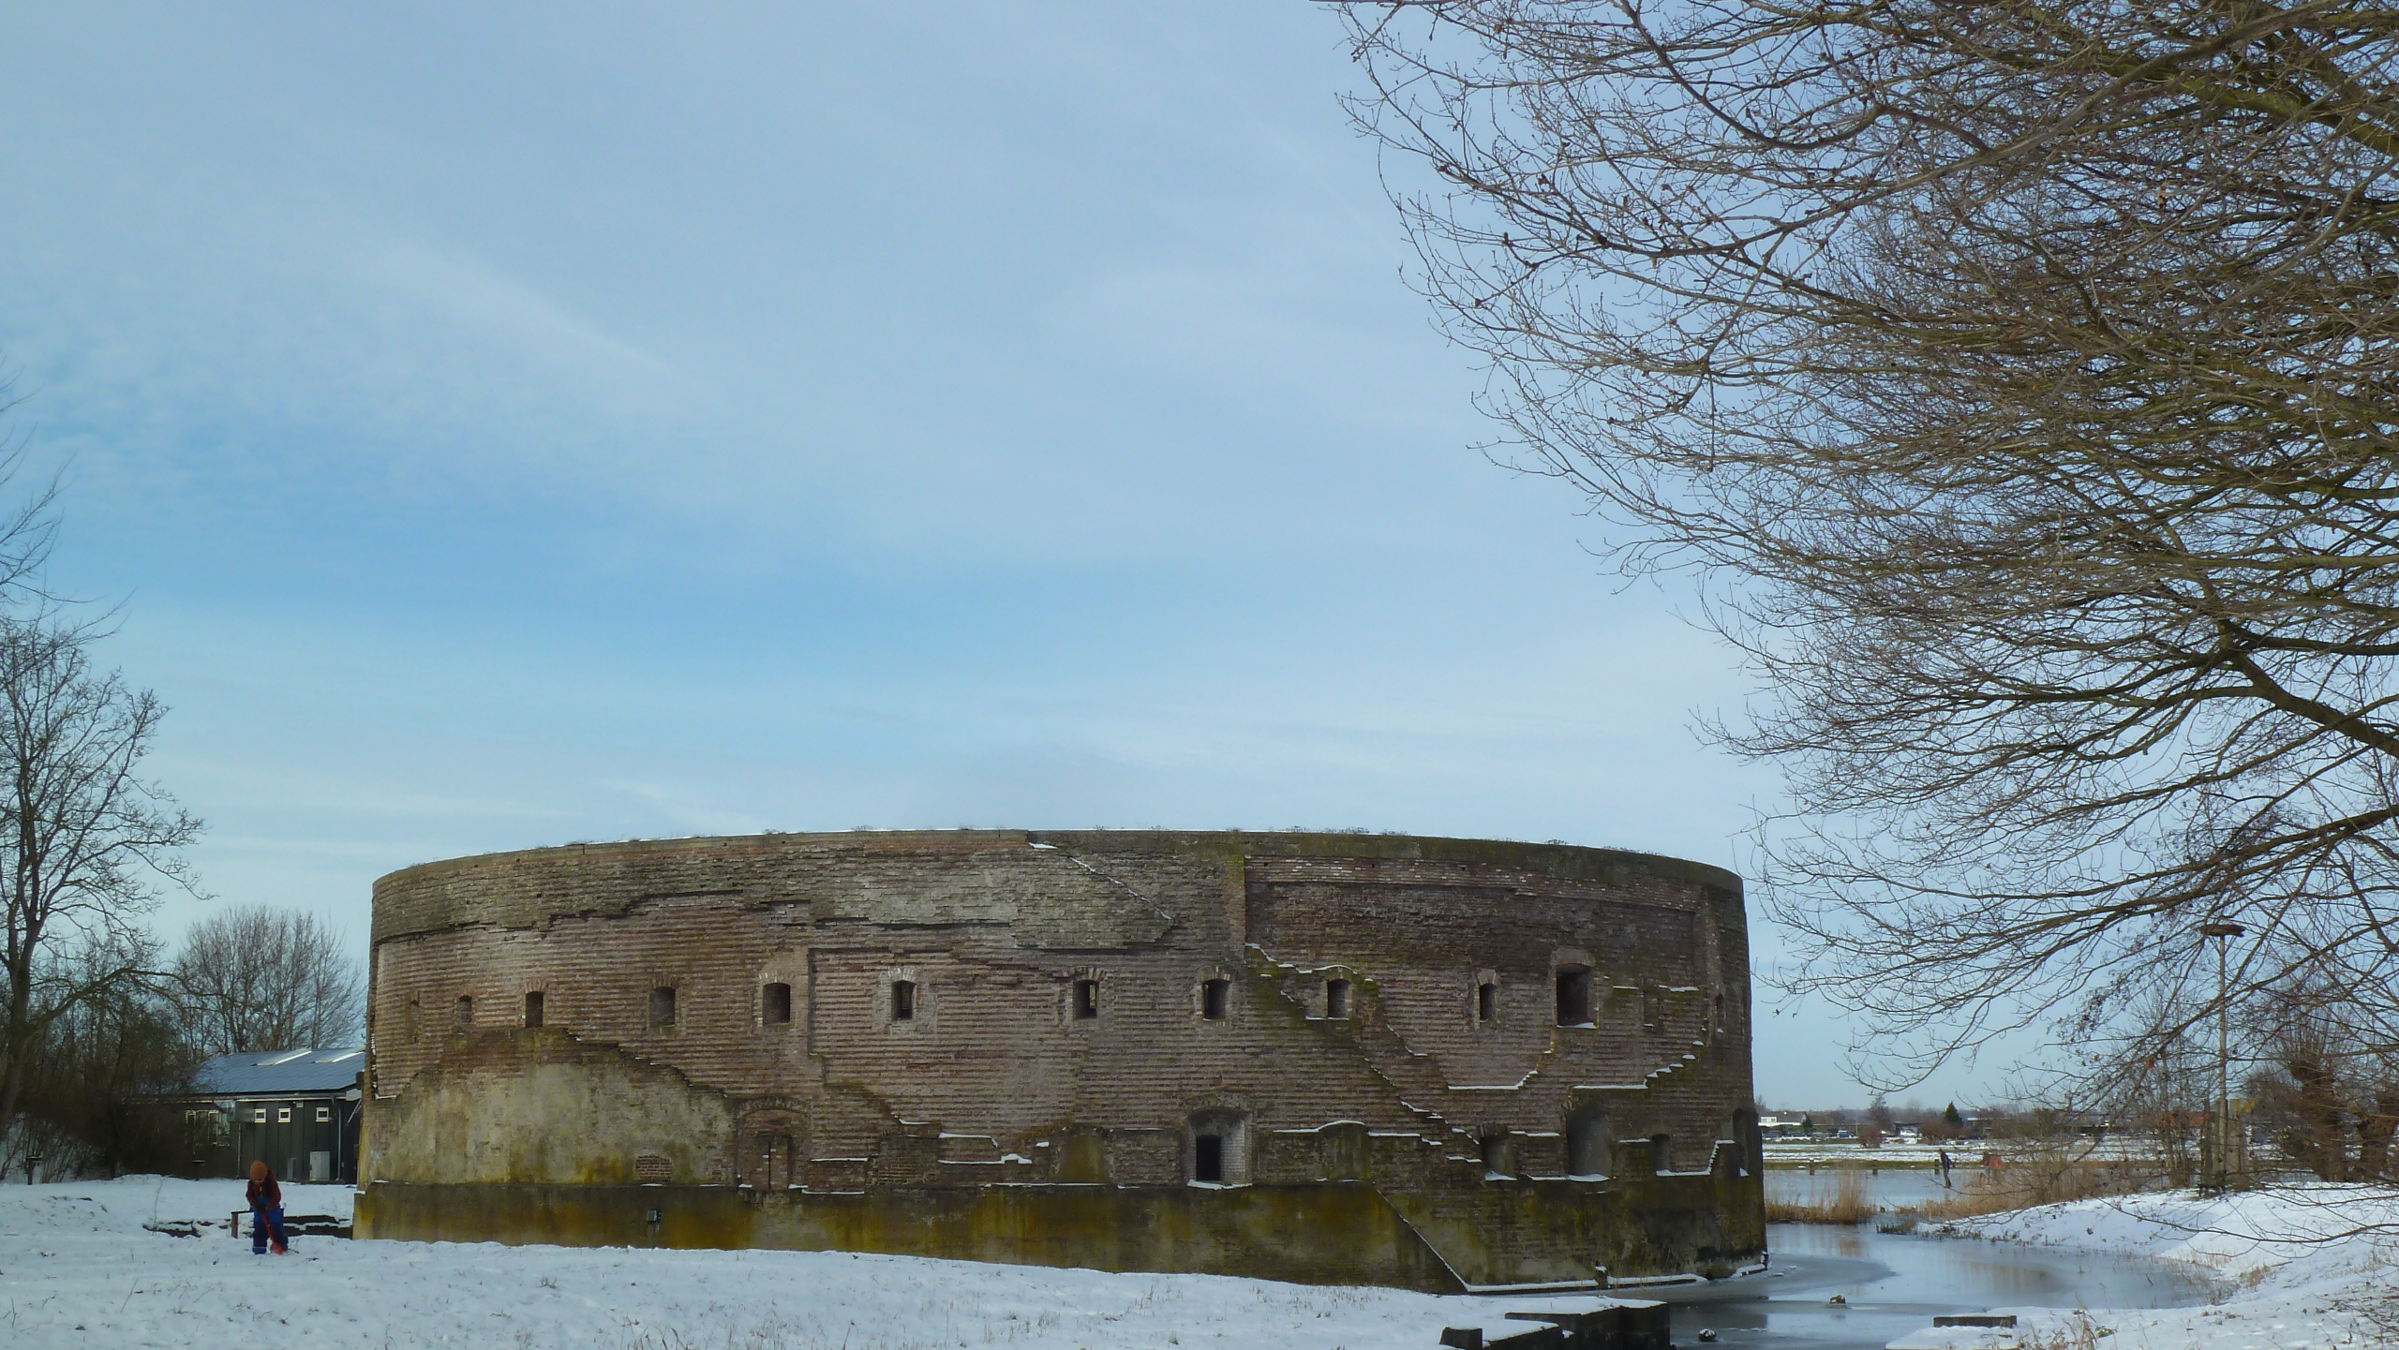
Cultureel Erfgoed en landschap
De ruimtedruk op Werelderfgoed Nieuwe Hollandse Waterlinie is groot.
→ Afspraak: er komt een gezamenlijke strategie om urgente transities toch binnen de NHW te accommoderen, zonder de erfgoedstatus geweld aan te doen (via behoud door ontwikkeling)
Ontbrekende kernkwaliteiten van ‘waardevolle cultuurlandschappen’ in Utrecht en Zuid Holland komen alsnog in de Nota Ruimte, zonder beschermde status. Erfgoedinclusief werken is de opdracht.

Slide 8
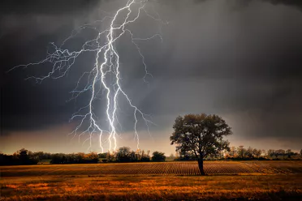
Top down
Ruimteclaims uit Den Haag, uit Brussel, uit de nationale instituties, de grote multinationals.
Stikstof-problematiek
Kaderrichtlijn water
Versoepeling pachtwetgeving
Vernatting veenweidegebied
1 miljoen woningen / 10 grote steden erbij
Hyperscale Datacentra
Effect: chagrijn (Nimby, ellenlange procedures, polarisatie, neo-liberalisme (extreme zelfverrijking ten koste van publieke belangen) afstandelijk

Slide 9
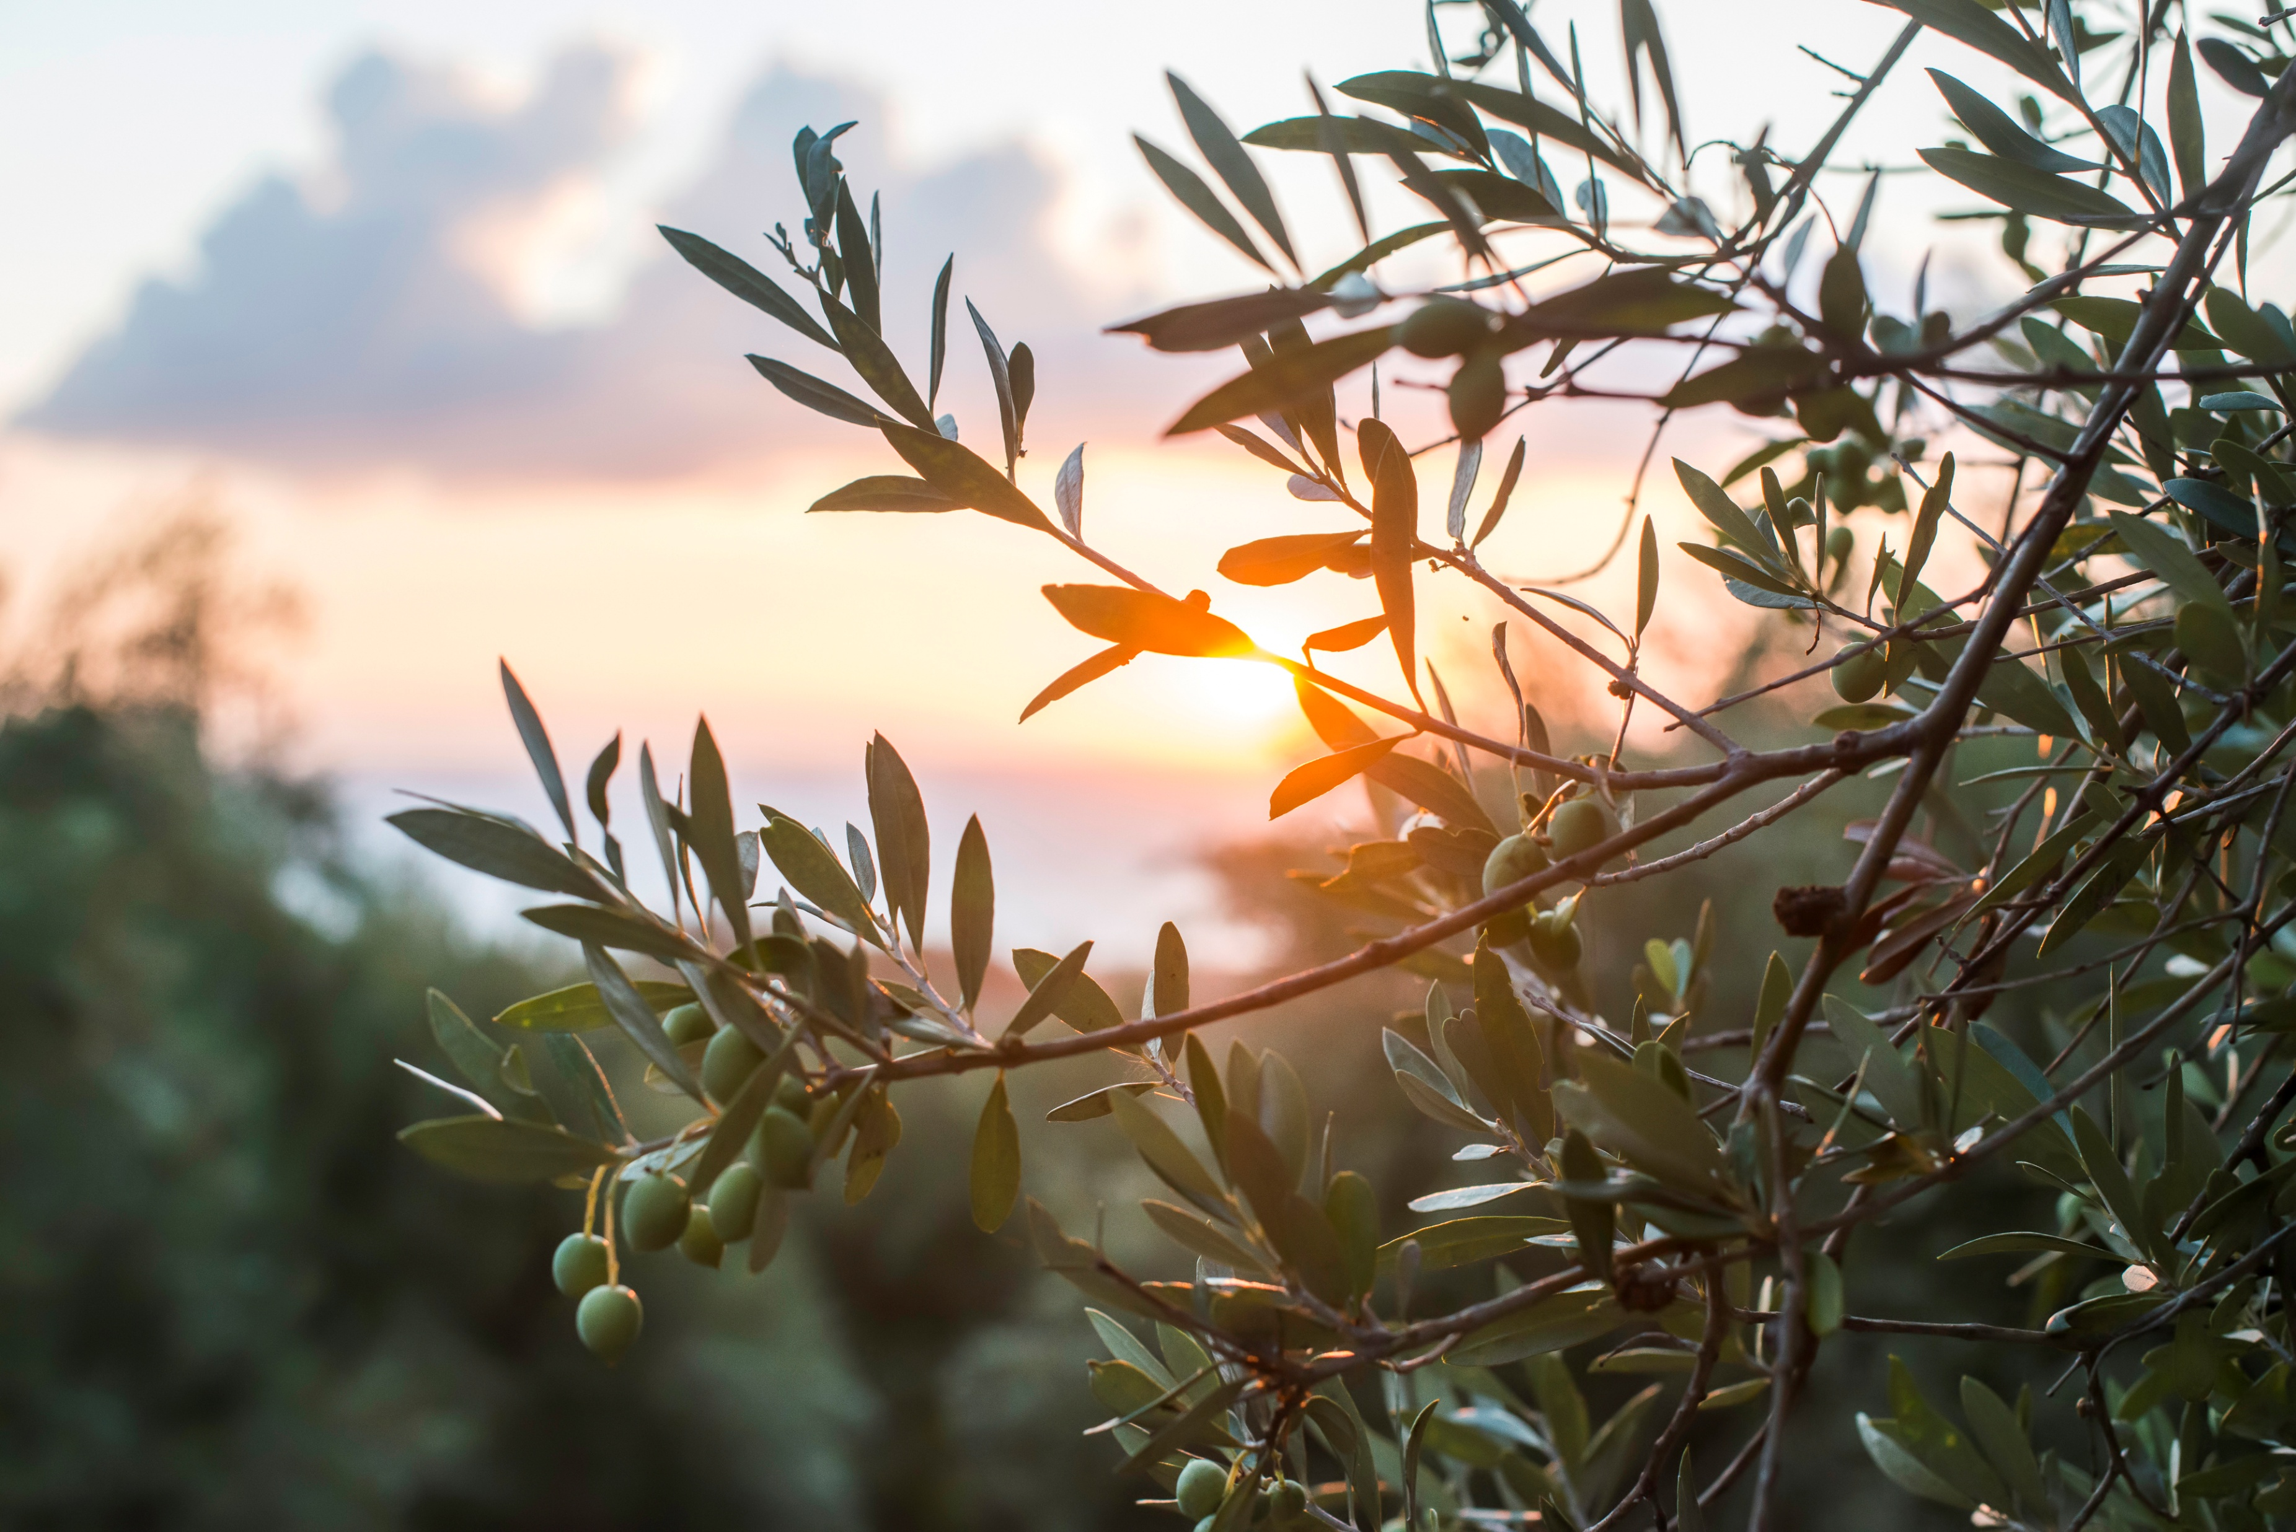
De onderstroom van initiatieven
Mensen nemen hun lot in eigen handen
Woonwijk Eva Lanxmeer (Culemborg)
Coöperatie Austerlitz Zorgt
Energiecollectieven
Vm militair vliegveld Bergen (?)
Voedseltuin IJplein – Arnold v.d. Valk
Dijkmagazijn – Marlies Buurman
Boterhuispolder-boeren – Meta Knol
Effect: gebiedgericht integraal, samenwerking, kleinschalig, betrokken, solidair en zorgzaam, nabij, ‘eigenmakers’

Slide 10
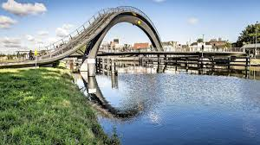
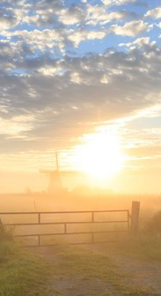
Overbrug de kloof tussen de systeemwereld en de leefwereld

